Slide 1
에이닷 영어학원 개편 기획안
WEB_main_3차 전달
221031ver.

Slide 2



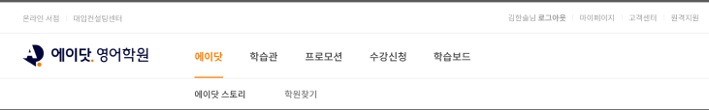
HEADER - GNB포함
1 | 상단 헤더, GNB – 홈페이지 로그인 전 -홈페이지 기본값 -상단 미 고정 / 메인 홈페이지 스크롤 시 숨김 -SNS링크 기존 에이닷 영어학원과 동일 사용 -상담신청 버튼
2 | 상단 헤더, GNB – 홈페이지 로그인 후 -로그인 시, [로그인 / 회원가입 ] 버튼 -> [성명][로그아웃] 버튼으로 교체 -상담신청 버튼 삭제
3 | GNB *메뉴명에 마우스 오버/클릭 시 처리방법 -텍스트 볼드 및 텍스트 컬러 변경 -언더라인 생성 #FF8000
4 | LNB *메뉴 마우스오버/ 클릭시 서브페이지 메뉴 단 생성 -서브메뉴 클릭 시 컬러변경
5 | 상담신청 버튼 -비로그인 상태에서만 생성 -마우스 오버 시 컬러 변경
1
#비로그인 시
5
2
#로그인 시
3
#마우스오버 / 클릭 시 GNB 처리방법
4
#마우스오버 / 클릭 시 LNB 처리방법

Slide 3

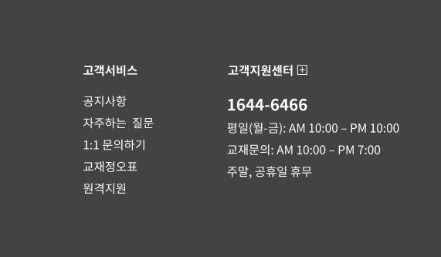
FOOTER
1 | 푸터 필수정보 -기존 에이닷 영어학원과 동일 사용
2 | SNS 링크 -페이스북 https://www.facebook.com/adotenglish.kr/ -인스타그램 https://www.instagram.com/adotenglish_official/ -유튜브 https://www.youtube.com/channel/UChQ4AORk_V9HdnMjCGNElGQ -블로그 https://blog.naver.com/adotenglish_official
3 | 고객 서비스 -메뉴별 페이지 이동
4 | 고객 지원센터 -고객지원센터 클릭 시 페이지 이동
1
2
3
4

Slide 4
BODY-메인
1
탑배너 영역
Top banner Height
50px
1 | 탑배너 영역 -최상단 탑배너 영역 배치 -Height 50px 고정값
2 | 메인 키비주얼 영역 *BG video 재생 -재생 버튼 없이 페이지 접속 시 자동재생 -영상 재생 후 카피 생성 -영상 12/2일 전달 예정
3 | 상담신청 버튼 *마우스 오버/클릭 시 처리방법 -버튼 컬러 변경 [링크연결] -상담신청 페이지 연결
4 | 롤링 배너 영역 -Height 220px -자동 롤링 -좌우 swiper *배너 샘플 이미지 우선 전달 -배너 이미지 11/25일 전달 예정
5 | Bullet -클릭시 배너 롤링
3
습관의 시작부터 학습의 끝까지.
결과가 다른 에이닷
2
3
지금 상담 신청하기
4
메인배너 영역
5

Slide 5
BODY-메인
1 | 브랜드 소개 영상 영역 -유튜브 영상 재생 (사이트 이동 없음) -영상 12/2일 전달 예정
2 | 콘텐츠 네비게이터 -상단 위치 고정 -브랜딩 동영상 하단 영역 스크롤부터 네비게이터 노출 -콘텐츠 영역 이동 시 언더라인 생성 -영역 Height 50px -배경 투명
1
2
About A. 에이닷 사이클 학습포인트 리얼후기 스마트서비스

Slide 6
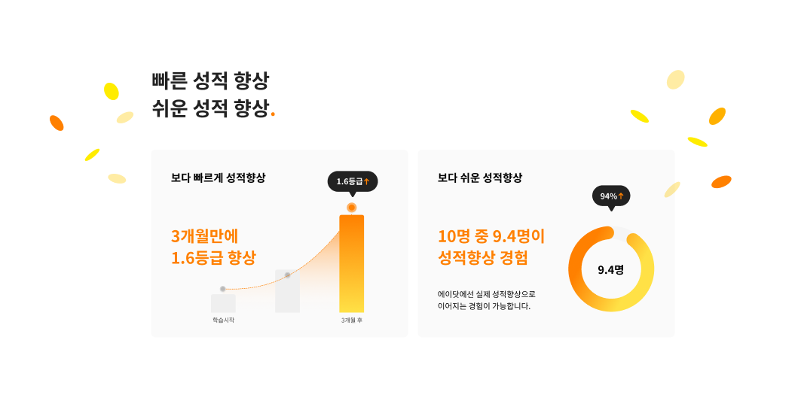
BODY-메인
1 | 콘텐츠 네비게이터 - About A. 영역
2 | 텍스트 영역 -스크롤 시 하단에서 위로 나타나는 효과
3 | 배경 영역 스크롤 시 폭죽 터짐
4 | 그래프 이미지 영역 박스 1번,2번이 순차적으로 하단에서 위로 나타나는 효과 *예제https://www.yanadoo.co.kr/promotion-landing/tabPackage.html
1
2
3
4

Slide 7
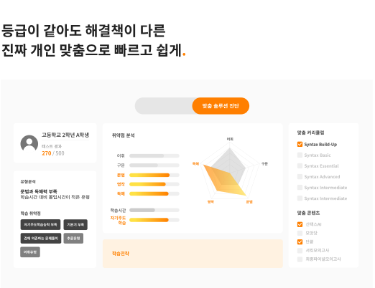
BODY-메인
1 | 콘텐츠 네비게이터 - About A. 영역
2 | 비디오 영역 *재생버튼 없이 영상 재생 (사이트 이동 없음) -스크롤에 전체화면 사이즈로 확대 *샘플영상파일 우선 전달 -최종영상 11/25일 전달 예정
1
2

Slide 8
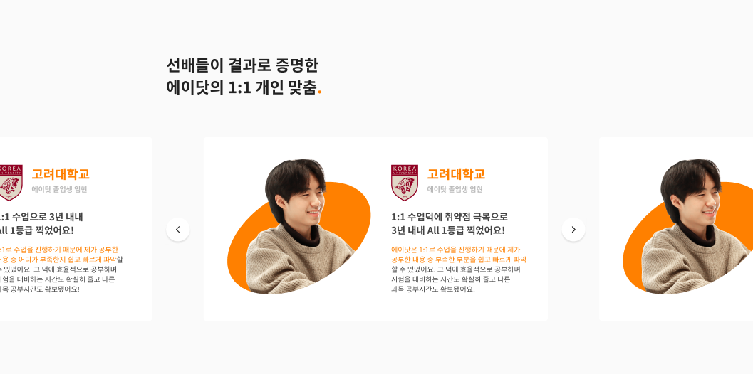
BODY-메인
1 | 콘텐츠 네비게이터 - About A. 영역
2 | 콘텐츠 영역 -좌우 swiper -버튼으로 이동 -콘텐츠 3종 -콘텐츠 11/25일 전달 예정
1
2

Slide 9
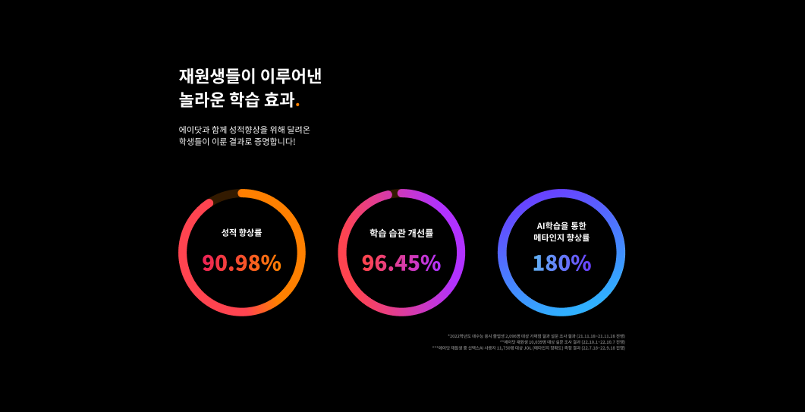
BODY-메인
1 | 콘텐츠 네비게이터 - About A. 영역 -컬러 # FFFFFF 변경
2 | 텍스트 영역 -스크롤 시 하단에서 위로 나타나는 효과
3 | 그래프 콘텐츠 영역 -숫자 돌아가는 효과 -그래프 게이지 차는 효과
1
2
3

Slide 10
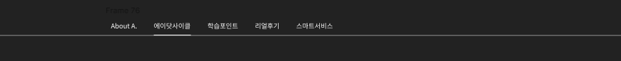
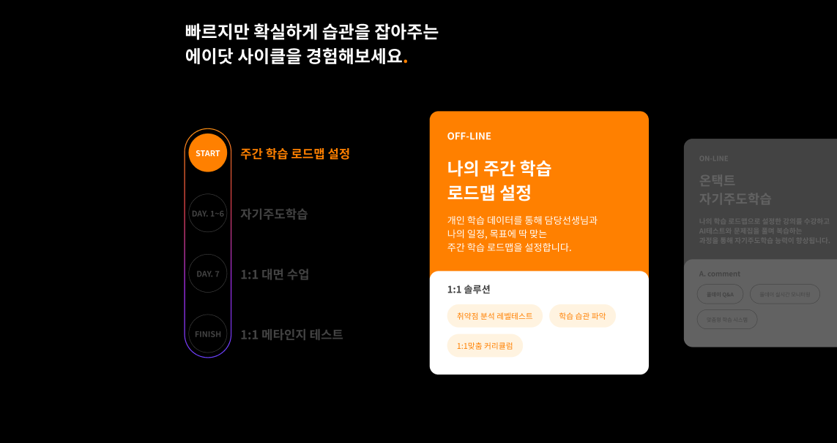
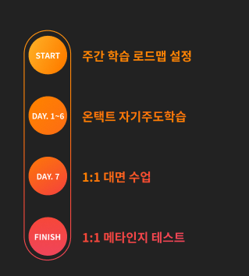
BODY-메인
1 | 콘텐츠 네비게이터 - 에이닷 사이클 영역 -컬러 # FFFFFF 변경
2 | 텍스트 영역 -스크롤 시 하단에서 위로 나타나는 효과
3 | 콘텐츠 영역 -스크롤 시 3번 콘텐츠 3-2번 으로 위치 이동 *예제 https://dribbble.com/shots/2890791-Carousel-Concept
4 | 콘텐츠 영역2 -3번과 함께 텍스트 컬러 순차적 변경 -사이클 테두리 그라데이션 회전 (피그마 참고)
1
2
3
4
3-2

Slide 11
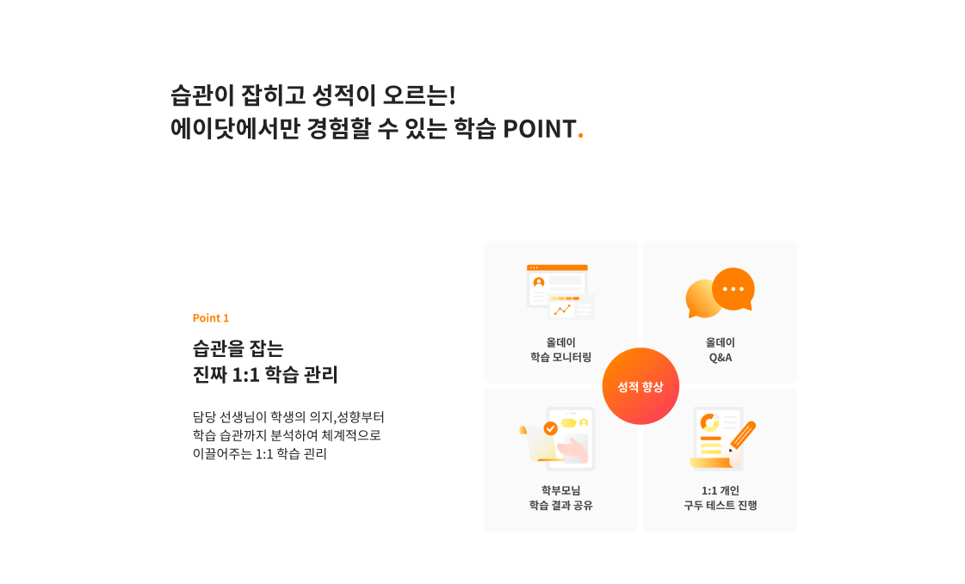
BODY-메인
1 | 콘텐츠 네비게이터 학습포인트 영역
2 | 메인 타이틀 텍스트 영역 -스크롤 시 하단에서 위로 나타나는 효과
3 | 텍스트 영역 -스크롤 시 하단에서 위로 나타나는 효과
4 | 영상 영역 -스크롤 시 하단에서 위로 나타나는 효과
1
2
4
3

Slide 12
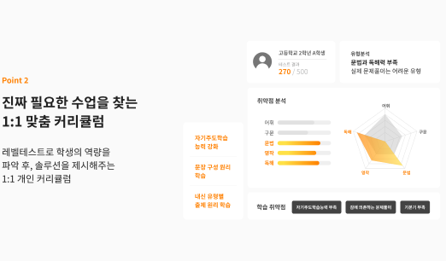
BODY-메인
1 | 콘텐츠 네비게이터 학습포인트 영역
2 | 메인 타이틀 텍스트 영역 -스크롤 시 하단에서 위로 나타나는 효과
3 | 영상 영역 -스크롤 시 하단에서 위로 나타나는 효과
1
3
2

Slide 13
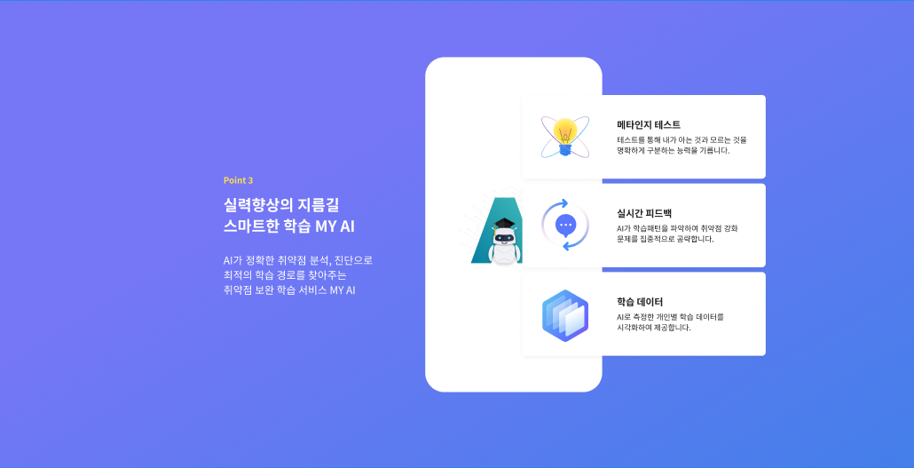
BODY-메인
1 | 콘텐츠 네비게이터 학습포인트 영역 컬러 # FFFFFF 변경
2 | 메인 타이틀 텍스트 영역 -스크롤 시 하단에서 위로 나타나는 효과
3 | 이미지 영역 -스크롤 시 박스 뒤집히면서 보이는 효과 애니메이션 예제 data-aos="flip-down” *레퍼런스 https://www.iipamaster.com/event/agm
1
3
2

Slide 14
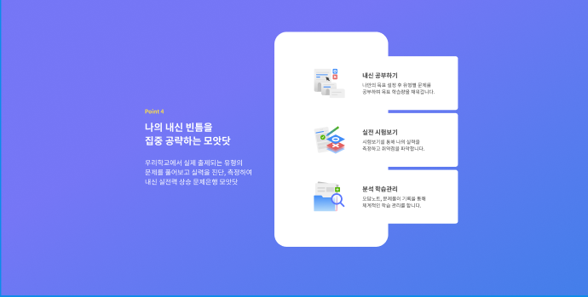
BODY-메인
 | 앞 페이지와 같은 상태에서 스크롤에 텍스트와 컨탠츠 교체 부탁드립니다!
1 | 콘텐츠 네비게이터 학습포인트 영역 컬러 # FFFFFF 변경
2 | 메인 타이틀 텍스트 영역 -스크롤 시 하단에서 위로 나타나는 효과
3 | 이미지 영역 -스크롤 시 박스 뒤집히면서 보이는 효과 애니메이션 예제 data-aos="flip-down” *레퍼런스 https://www.iipamaster.com/event/agm
1
3
2

Slide 15
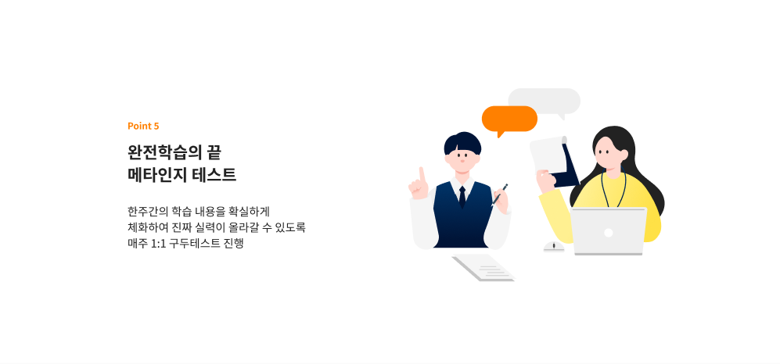
BODY-메인
 | 앞 페이지와 같은 상태에서 스크롤에 텍스트와 컨탠츠 교체 부탁드립니다!
1 | 콘텐츠 네비게이터 학습포인트 영역 컬러 # FFFFFF 변경
2 | 메인 타이틀 텍스트 영역 -스크롤 시 하단에서 위로 나타나는 효과
3 | 영상 영역 -스크롤시 하단에서 위로 나타나는 효과
1
3
2

Slide 16
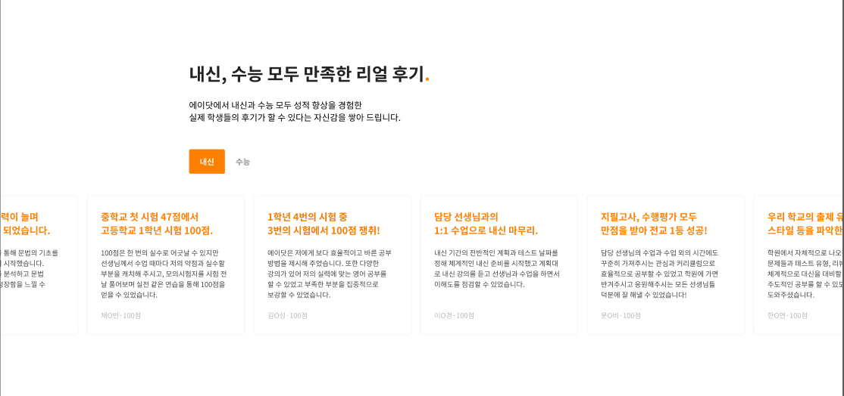
BODY-메인
1 | 콘텐츠 네비게이터 리얼 후기 영역
2 | 탭 버튼 -내신, 수능 탭 버튼 -활성화 시 컬러 변경
3 | 후기 영역 * 내신용/ 수능용 2종 -자동 롤링 -마우스 오버 시 멈춤 *에이닷 영어학원 홈페이지 메인 교재 이미지랑 같은 효과 부탁드려요!
1
2
3

Slide 17
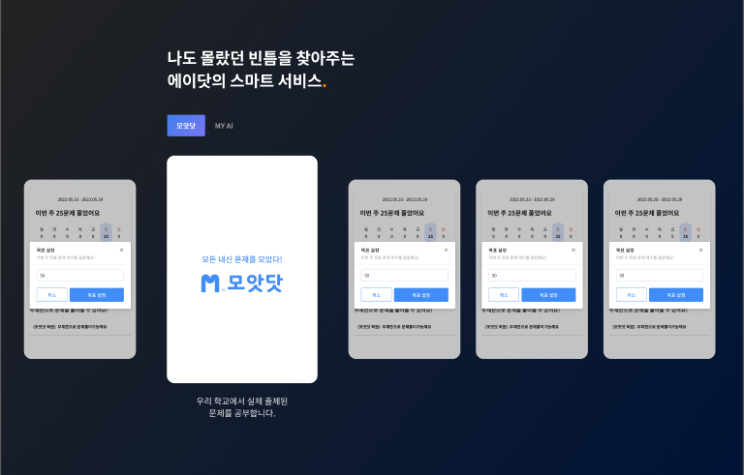
BODY-메인
1
1 | 콘텐츠 네비게이터 스마트 서비스 영역 컬러 # FFFFFF 변경
2 | 탭 버튼 -모앗닷 / my ai 탭버튼 -활성화 시 컬러 변경
3 | 영상 영역 -영상 자동 재생 및 스크롤 -영상 끝나면 자동 롤링 -좌우 swiper
4 | 텍스트 영역 -재생중인 각 각 영상에 맞는 텍스트로 변경
2
3
4

Slide 18
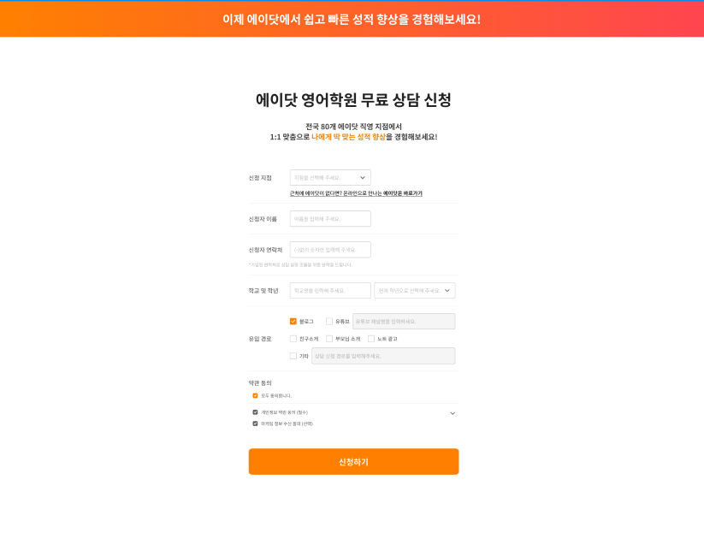
BODY-메인
1 | 상담신청 페이지 - 마케팅팀 개발 요청 따로 전달
1

